Slide 1
自己紹介 神田浩樹
大阪大学核物理研究センター 加速器研究部門 講師
1993年 京都大学卒業
1999年 京都大学大学院物理学第二専攻単位取得退学
博士論文：「Measurement of cross sections of Σ⁺p elastic scattering」 （博士（理学） 京都大学）
1999年～2016年 東北大学理学部にて助教として実験核物理、中間エネルギー核物理の研究に従事
2017年～ 大阪大学核物理研究センターにて、RCNPのサイクロトロンの大強度化改修、白色中性子源の改修、および大強度加速器開発に向けた研究に従事

Slide 2
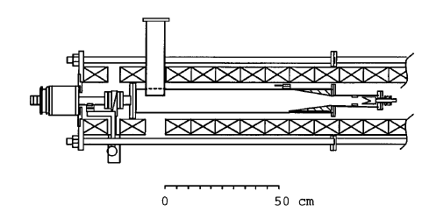
サイクロトロン自動共鳴加速: CARA
CARA（Cyclotron Auto-Resonance Acceleration）の概要
１～２ ｍ
ソレノイド磁場と回転型高周波電場を組み合わせて周方向に加速
加速粒子を連続的に入射可
螺旋状の軌道を描きながら加速
機器構成
メートルサイズの円筒形定在波型加速空洞 ← TE₁₁₁モードの回転電場を発生
高温超電導ソレノイドコイル ← 10T以上の磁束密度を発生
先行研究では 90%を超える高周波電力効率を達成
ソレノイドコイル
y
標的
円筒共振空洞
x
z
B
高周波入力用
カプラー
(2.856 GHz)
ソレノイド
コイル
(0.08 T)
直径～50cm
長さ～150cm
電子銃
(100 kV, 30A)
導波管
0
50 (cm)
J. L. Hirshfield et a.Phys. Rev. Lett. 76 (1996) 2718

Slide 3
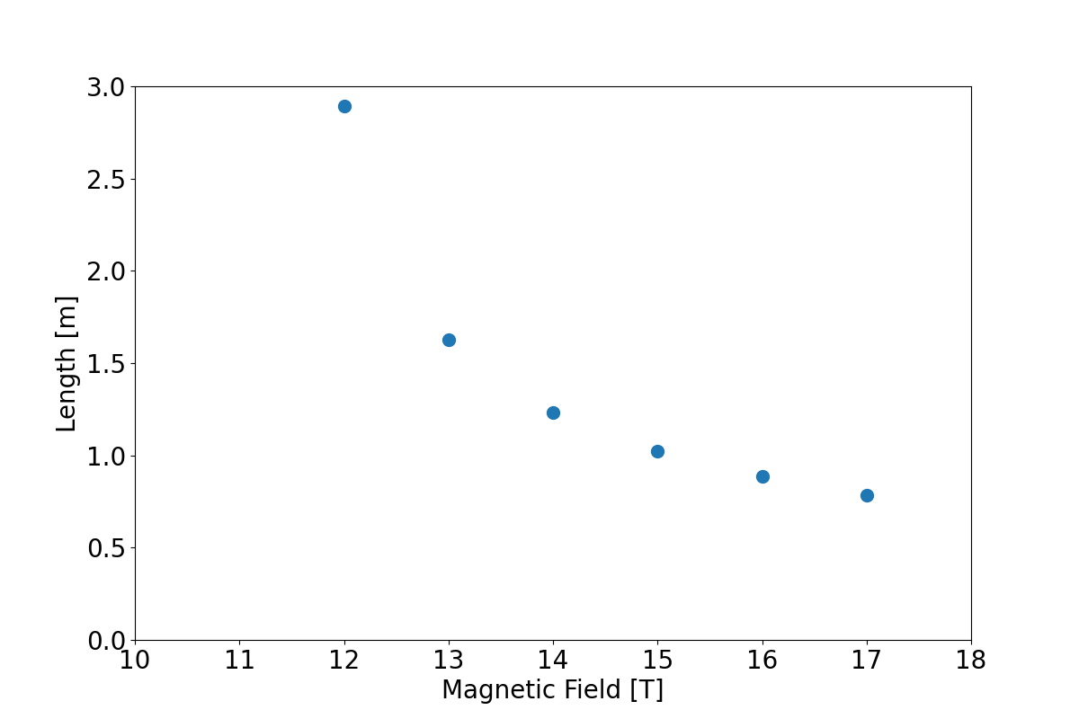
検討要素：TE111モード回転電磁場
円筒型電子空洞の直径、長さともに1 m程度に
TE111 モード円筒型空洞の寸法
L : Length
D : Diameter
183 MHz
陽子用CARA
静磁場磁場: 15 T, RF 周波数: 230 MHz
共振空洞: 直径1 m,長さ 1.04 m
198 MHz
$$\frac{1}{L}=2\sqrt{{\left(\frac{f}{c}\right)}^{2}−{\left(\frac{1.84}{πD}\right)}^{2}}$$
213 MHz
230 MHz
244 MHz
重陽子、イオンの加速の
ためには磁場を2倍にするか、
周波数を1/2にする必要
$f$ : 共振周波数
260 MHz
$c$ : 光速
★ Z/A = 1/2 以下のイオン加速のための空洞の小型化：
内部に円筒状の誘電体を仕込む小型化アイデアなどはFEM計算上では可能
→ 誘電体の電磁波吸収による熱の冷却、温度変化に伴う形状変化の抑制も必要
★回転電磁場（直交した偏極を持つ電磁場の重畳）を維持するための共振周波数調整（チューニング機構）： 周波数安定性と偏波方向に影響を与えない構造が必須
→ 科研費基盤（C）でシミュレーション、円筒型共振器を用いた検討を実施中

Slide 4
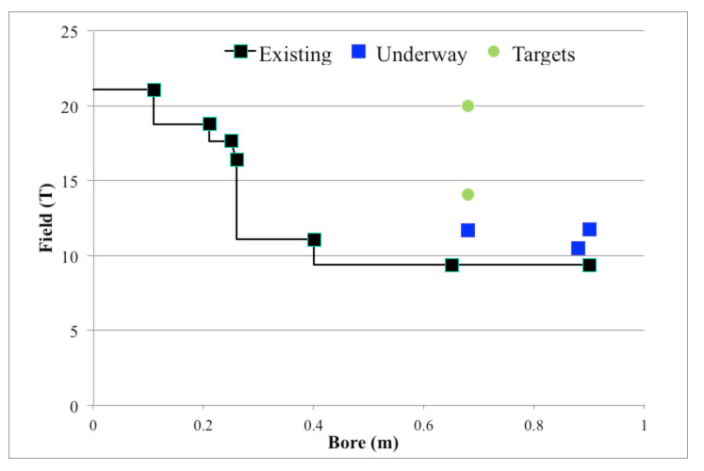
検討要素： > 10 T ソレノイド
MRIの高精度化を目指した強力かつ人をボア径内におさめられるようなソレノイドが開発されつつある(USA National High Magnetic Field Lab. Eikosi Tesla project)
磁場中の臨界電流密度等、現在の希土類系高温超電導体（REBCO） 線材の性能で十分に製造可能であることが分かっている
陽子CARA用
ソレノイド
https://nationalmaglab.org/ より
https://nationalmaglab.org/ より

